Slide 1

4장. 데이터 모델링도구
모델링 도구 개요
모델링 도구 따라하기
관계의 설정
ERD를 레벨별로 보기
주석문의 삽입

Slide 2

설계를 위한 준비
데이터베이스 개요 (1장)
시스템구축 & DB설계 (2장)
DB 모델링의 주요 개념 (3장)
모델링 도구의 사용 (4장)
업무 분석
(5장)
논리적 DB
설계
물리적 DB
설계 (11장)
데이터베이스 구축 (12장)
엔티티 정의 (6장)
엔티티 정의
식별자/관계의 정의(7장)
주식별자 정의
관계 정의
외래식별자 정의
업무규칙정의
상세화 (7장)
세부속성 확정
정규화 (8장)
도메인/ 용어사전 정의 (9장)
통합및 검증 (10장)
ERD 통합
엔티티 검증
관계 검증
속성 검증

Slide 3
4.1 모델링도구 개요
CASE 도구
정보시스템의 개발은 장시간이 소요 되며 많은 개발 인력이 필요
대규모 시스템 개발 환경에서는 개발과정에서 작성되는 문서들이 개발자들 간에 공유 되어야 하고 하나의 문서는 모든 사람에게 동일한 의미로 이해되 어야 한다
워드프로세서를 이용해서 작업할 경우 표준화, 공유의 한계
대규모 시스템을 효과적으로 개발하기 위하여 개발자들은 CASE (Computer Aided Software Engineering) 도구를 사용
분석, 설계, 구현, 테스트의 전 과정을 지원하는 S/W 로서 문서화 기능
까지를 포함

Slide 4
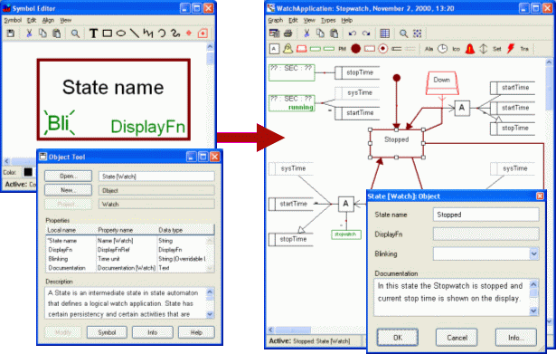
4.1 모델링도구 개요
<그림 4.1> CASE 도구를 사용한 S/W 개발

Slide 5
4.1 모델링도구 개요
데이터 설계 도구
데이터베이스 설계의 전 과정을 지원해 주는 전문적인 도구
논리적 모델링
물리적 모델링
DBMS 와 연동하여 데이터베이스를 구축해 주는 기능
역공학(reverse engineering)

Slide 6
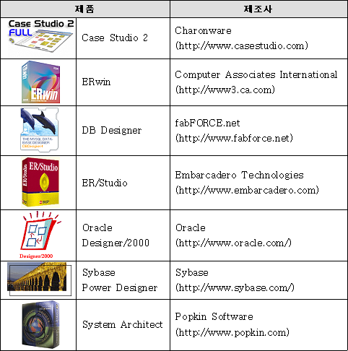


https://www.erwin.com/products/erw in-data-modeler/
oracle sql
developer
https://www.oracle.com/tools/downl oads/sql-data-modeler- downloads.html
<표 4.1> 데이터베이 스 설계 도구

Slide 7

4.2 모델링도구 따라하기
다음의 예제 ERD를 erwin 도구를 이용해 작성함
사원정보 |  |  |  | 부서정보
사번 |  |  |  | 부서코드
이름 주민등록번호 생년월일 나이 부서코드(FK) 입사일자 급여액 직위 담당업무 |  |  |  | 부서명 년간 매출액 매출순위 총인원
<그림 4.2> 예제 ERD

Slide 8

4.2 모델링도구 따라하기
(1) erwin 다운로드 및 설치
– https://www.erwin.com/register/129709/

Slide 9
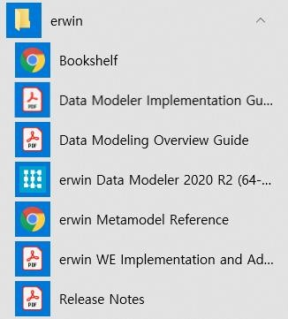
4.2 모델링도구 따라하기
(2) erwin 실행
클릭

Slide 10
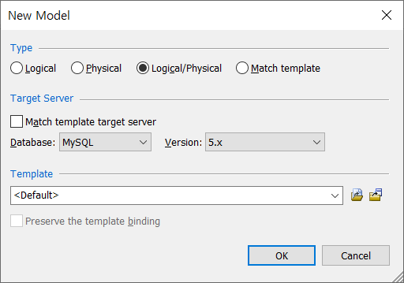
4.2 모델링도구 따라하기
(3) 새 문서 (데이터 모델) 생성
- 메인메뉴에서 [File]→[New]
목표
database
클릭

Slide 11
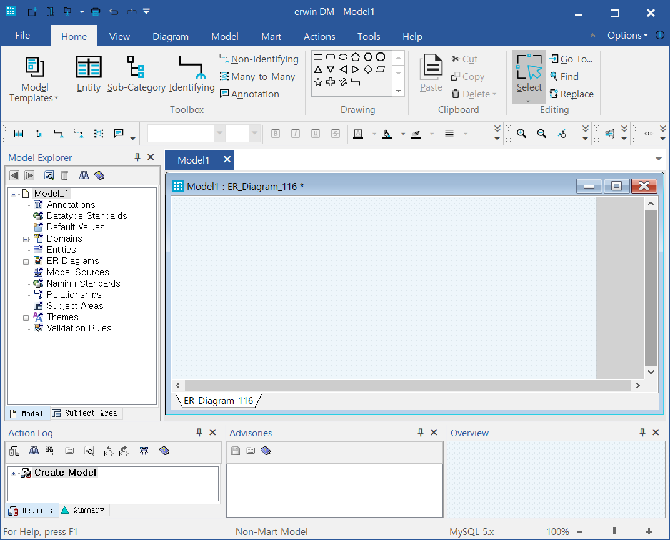
4.2 모델링도구 따라하기
사용자 테마 생성
ERD 보다 보기 좋게 하기 위해서는 폰트의 종류, 폰트색, 배 경색 등을 조절할 필요가 있는데 제공되는 테마로는 불가능 함
따라서 사용자 테마를 만들어 사용하는 것이 편리함

Slide 12
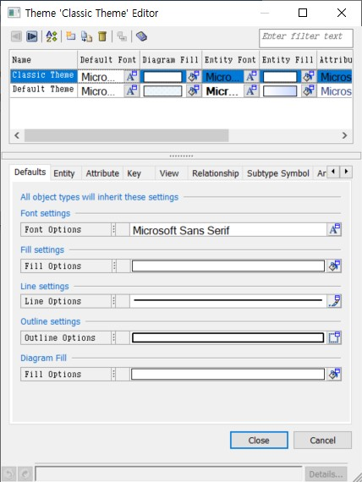
4.2 모델링도구 따라하기
클릭 (새 테마 생성)
(4) 사용자 테마 생성
- 메인메뉴: [View]→[Themes]

Slide 13
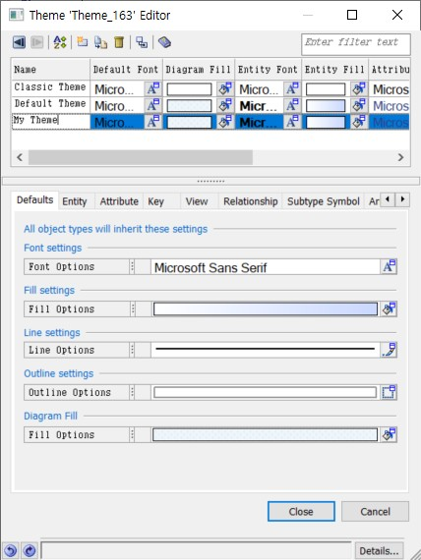
4.2 모델링도구 따라하기
(4) 사용자 테마 생성
새 테마 이름 입력
(My Theme)

Slide 14
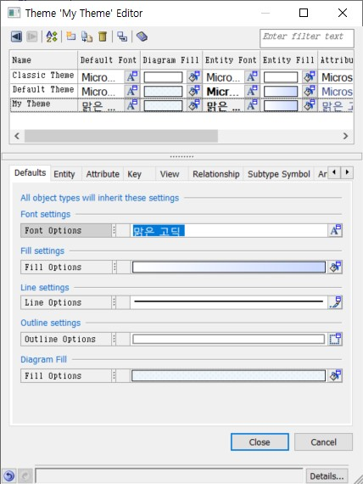
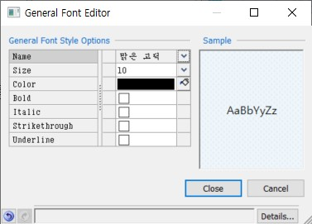


4.2 모델링도구 따라하기
(4) 사용자 테마 생성
- 폰트 변경
❷클릭 후 폰트 선택
(맑은 고딕)
❶클릭
❸클릭

Slide 15

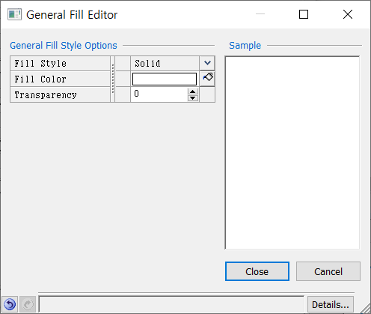

4.2 모델링도구 따라하기
(4) 사용자 테마 생성
- 채우기 색 변경
❷ Fill Style : Solid Fill Color : 흰색
❶클릭
❸클릭

Slide 16
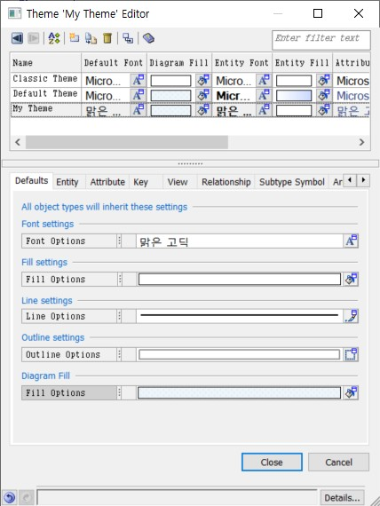
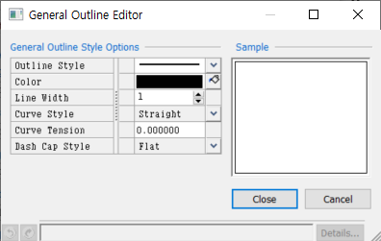


4.2 모델링도구 따라하기
(4) 사용자 테마 생성
- Entity Outline 색 변경
❷클릭 후 컬러를 변경
(검은색으로)
❶클릭
❸클릭

Slide 17
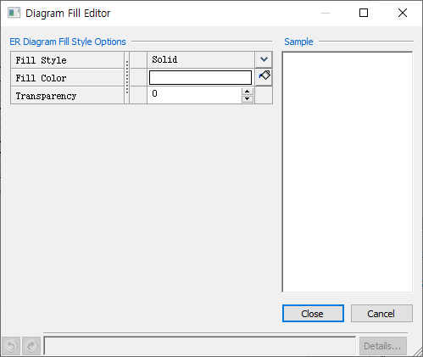
4.2 모델링도구 따라하기
(4) 사용자 테마 생성
- Diagram Fill 변경
❷클릭 후 Fill type, 컬러를 변경
(solid,흰색으로)
❶클릭
❸클릭

Slide 18
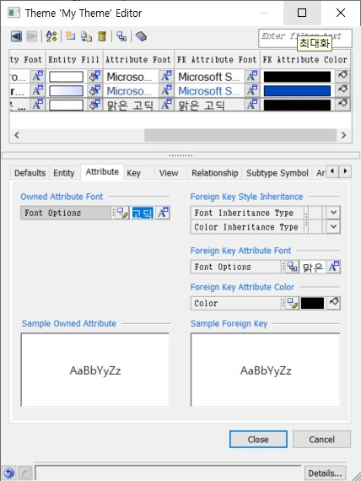
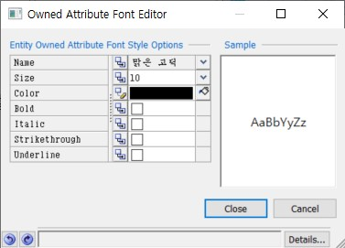



4.2 모델링도구 따라하기
(4) 사용자 테마 생성
- 속성/왜래키 Font 색 변경
❷클릭 후 컬러를 변경
(검은색색으로)
❶클릭
❹클릭하여 검은색으로 변경
❸클릭

Slide 19
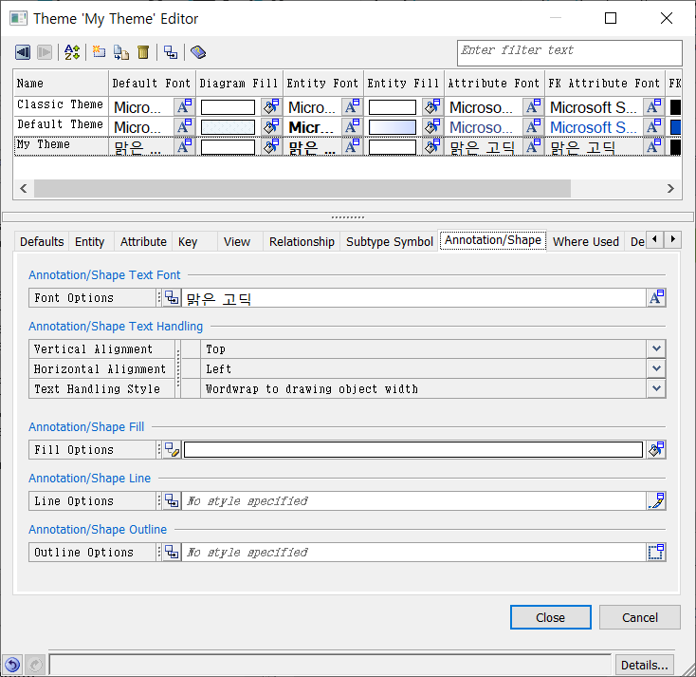
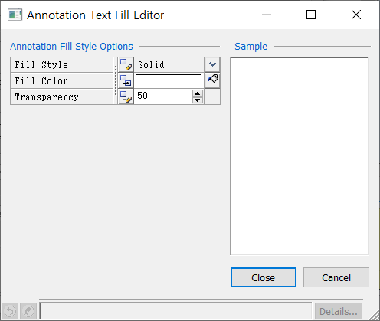
4.2 모델링도구 따라하기
(4) 사용자 테마 생성
- Annotation 배경색 변경
Solid
흰색
50 으로 변경

Slide 20
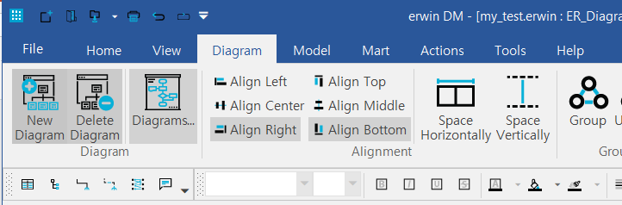
4.2 모델링도구 따라하기
ERD 의 기본 display level 설정
ERD 는 여러 레벨로 display 할 수 있는데, 작성 시점에서는
attribute level 하는 것이 좋음
메인 메뉴에서 [Diagram]→[Diagrams]

Slide 21
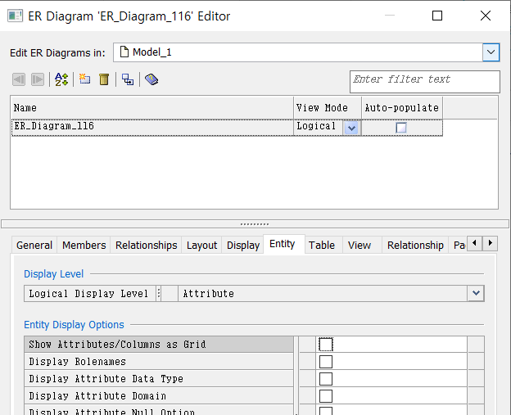
4.2 모델링도구 따라하기
(5) ERD 의 기본 display level 설정
변경후 [Close 버튼 클릭]

Slide 22
4.2 모델링도구 따라하기
(6) Erwin 화면
클릭
이곳에
ERD 작성

Slide 23
4.2 모델링도구 따라하기
(7) 모델 테마 설정
- 바탕화면 배경색 변경
마우스 오른쪽 버튼
클릭
Property 클릭

Slide 24
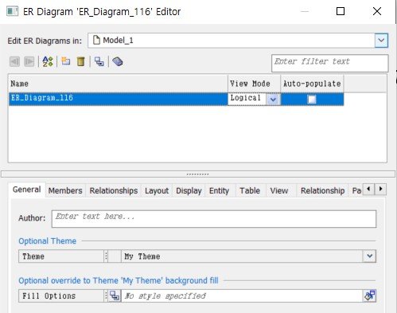
4.2 모델링도구 따라하기
(7) 모델 테마 바꾸기
테마를 My Theme 으로 변경

Slide 25
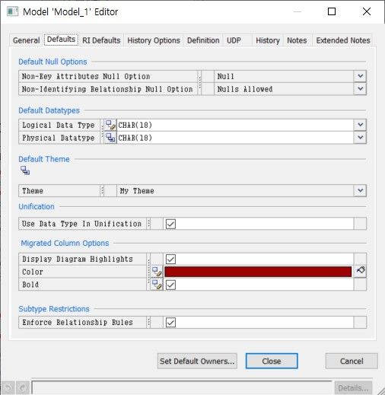
4.2 모델링도구 따라하기
(7) 모델 테마 바꾸기
- 엔티티 테마 변경: [Model]→[Model Properties]
테마를 My Theme 으로 변경

Slide 26
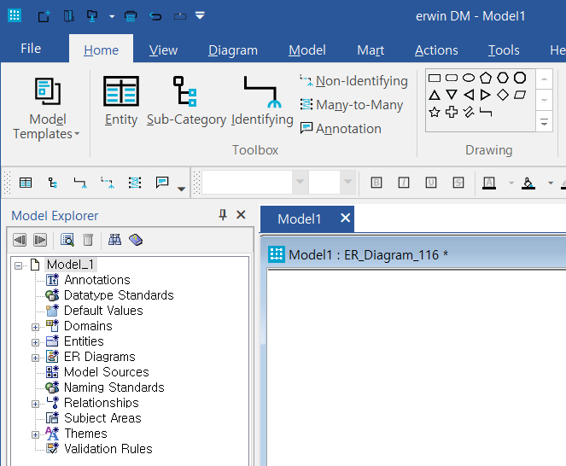
4.2 모델링도구 따라하기
(8) 엔터티 생성
- Home 메뉴에서
❶클릭
❷클릭

Slide 27
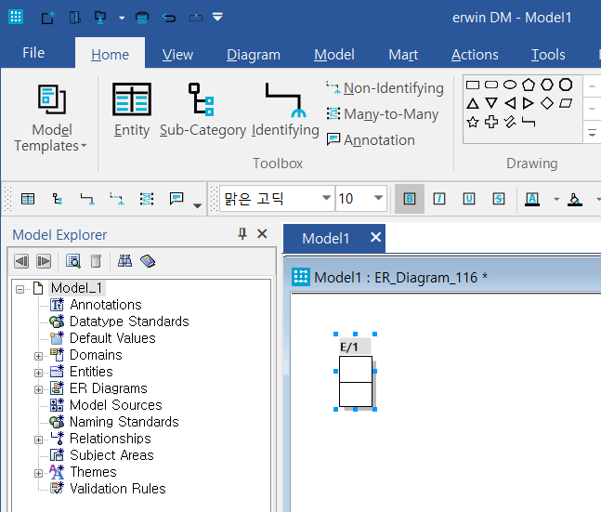
4.2 모델링도구 따라하기
(8) 엔터티 생성
생성된 엔티티

Slide 28
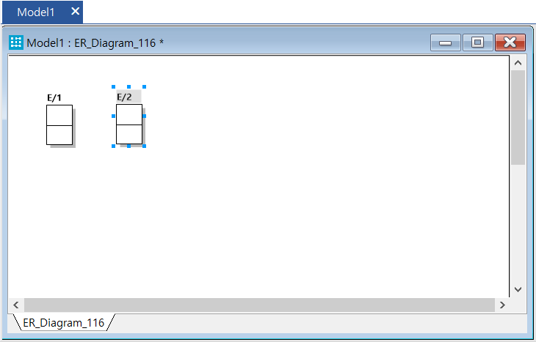
4.2 모델링도구 따라하기
(8) 엔터티 생성
- 같은 방법으로 두번째 엔티티 생성
드래그 하여 엔티티 크기 조절

Slide 29
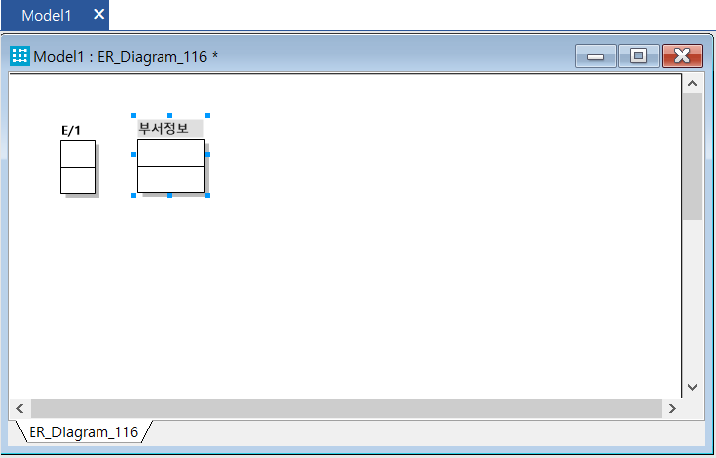
4.2 모델링도구 따라하기
(8) 엔터티 편집
- E/2 를 클릭하여 편집상태가 되면 엔티티 이름 입력

Slide 30
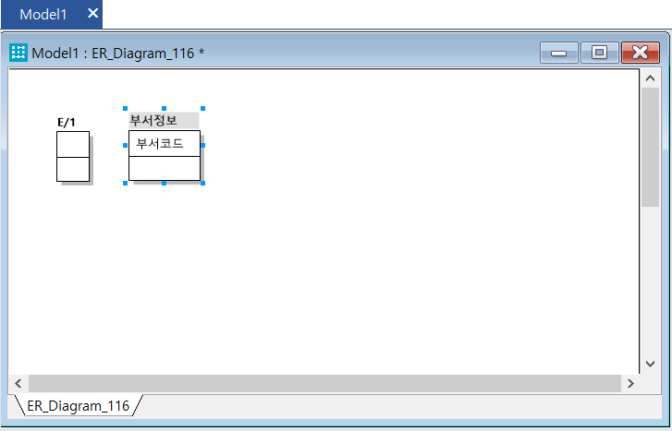
4.2 모델링도구 따라하기
(7) 속성 편집
- <Tab> 키로 주식별자 항목으로 이동 후 ‘부서코드’ 입력

Slide 31
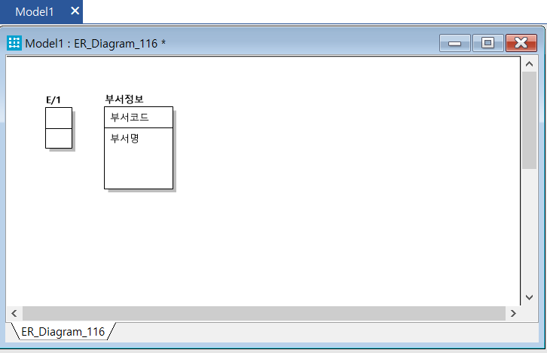
4.2 모델링도구 따라하기
(7) 속성 편집
- <Tab> 키로 속성 항목으로 이동 후 ‘부서명’ 입력

Slide 32
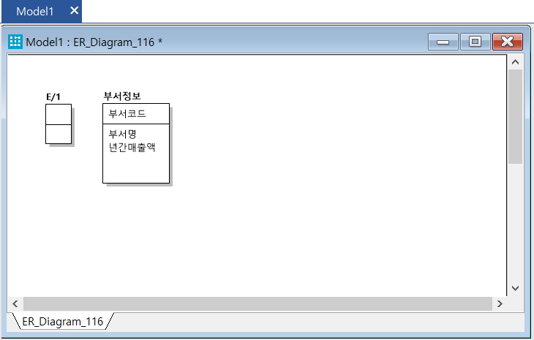
4.2 모델링도구 따라하기
(7) 속성 편집
- 속성 항목에서 다음 속성을 추가할 때는 <Enter>

Slide 33
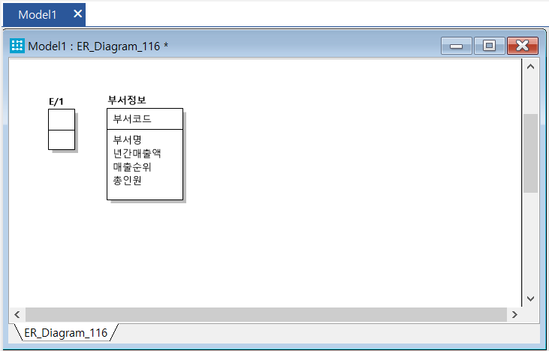
4.2 모델링도구 따라하기
(7) 속성 편집
- 동일한 방법으로 나머지 속성 입력

Slide 34
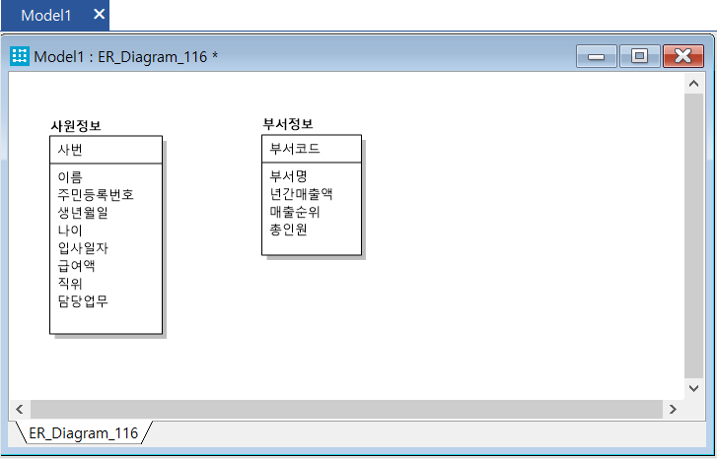
4.2 모델링도구 따라하기
(7) 속성 편집
- 사원정보 엔티티도 동일하게 편집한다. 단 속성중 외래식별자인 부 서코드는 제외하고 입력.

Slide 35
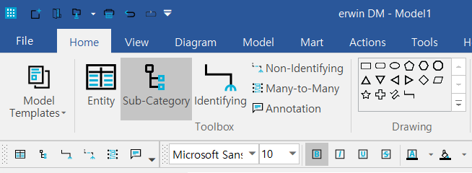
4.2 모델링도구 따라하기
(8) 사원정보의 외래식별자(부서코드) 입력
- 부서정보와 사원정보를 부모-자식 관계로 맺어주면 사원정 보에 외래 식별자가 생성된다.
❶클릭

Slide 36
4.2 모델링도구 따라하기
(8) 외래식별자(부서코드) 입력
❸자식 엔티티 클릭
클릭 순서에 주의
❷부모 엔티티 클릭

Slide 37
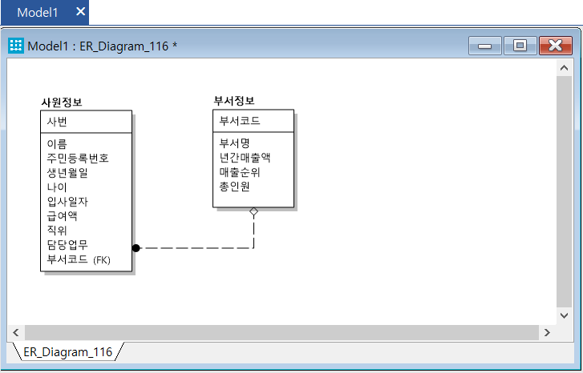
4.2 모델링도구 따라하기
(8) 외래식별자(부서코드) 입력
관계선의 끝부분이
IDEF1x 표기로 나오는 경우가 있음

Slide 38
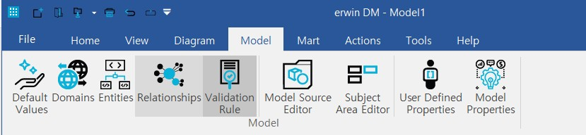
4.2 모델링도구 따라하기
(9) 관계선 모양 바꾸기
- 메인메뉴에서 [Model]→[Model property]

Slide 39
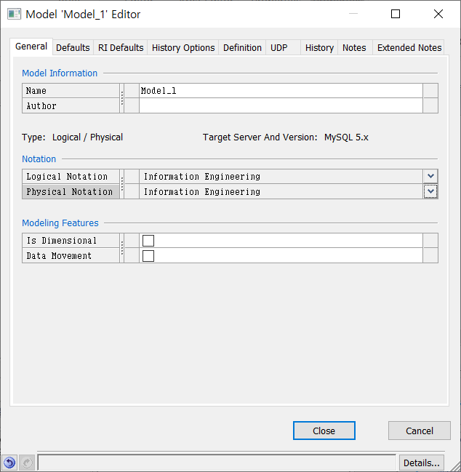
4.2 모델링도구 따라하기
(9) 관계선 모양 바꾸기

Slide 40
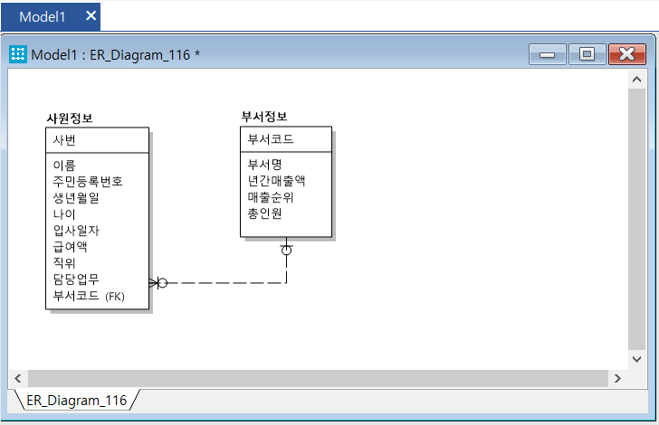
4.2 모델링도구 따라하기
(9) 관계선 모양 바꾸기

Slide 41
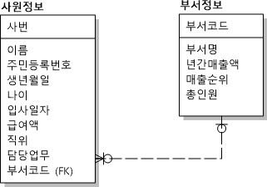
4.2 모델링도구 따라하기
(10) 완성된 ERD

Slide 42
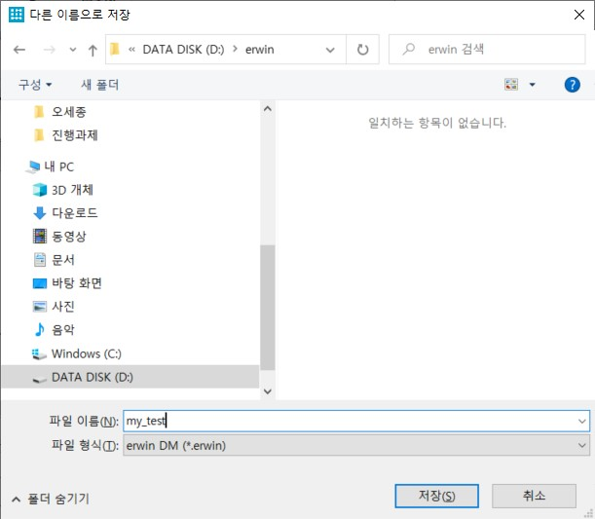
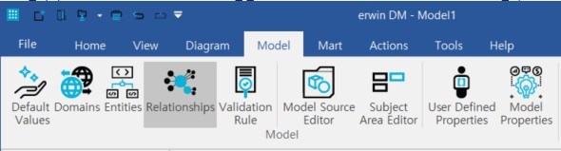
4.2 모델링도구 따라하기
(12) 모델의 저장
- 저장 아이콘 클릭
클릭
메인 메뉴에서 [File]→[Save]
단축키 : <Ctrl>+<s>

Slide 43
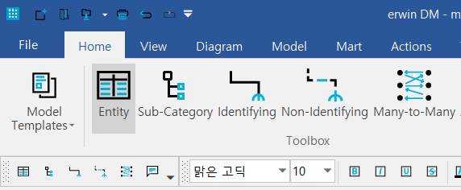

4.3 관계의 설정
카디낼러티 설정 메뉴
① ② ③
① 1:N 관계 (Identifying Relationship)
② 1:N 관계 (Non-Identifying Relationship)
③ M:N 관계
외래식별자가 주식별자의 일부
외래식별자가 주식별자와 별개

Slide 44



4.3 관계의 설정
Erwin 의 카디낼러티 표시
zero, one, or more
one or more
zero or one

Slide 45
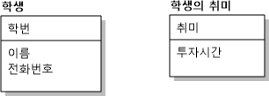
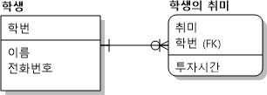
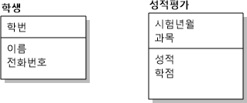
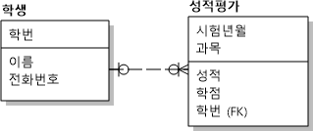
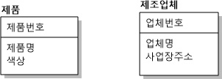
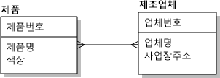
① 1:N 관계 (Identifying Relationship)
② 1:N 관계 (Non-Identifying Relationship)
③ M:N 관계

Slide 46
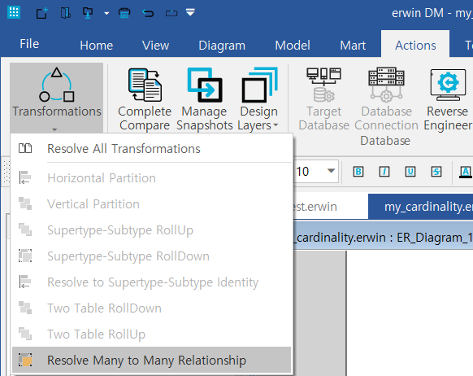
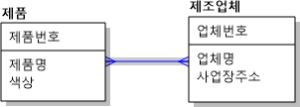
4.3 관계의 설정
M:N 관계의 해소
❶ 관계선 선택
❷ 클릭

Slide 47
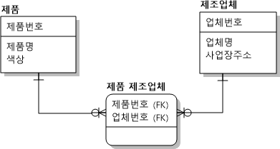
4.3 관계의 설정
M:N 관계의 해소
- M:N 관계선이 사라지고 연결 엔티티가 추가됨

Slide 48
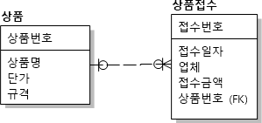
4.3 관계의 설정
외래 식별자의 명칭 변경
앞에서 설명한 방법대로 외래 식별자를 생성하면 외래식별자 속 성이 참조하고 있는 엔터티의 주식별자 속성의 이름과 같게 된다
경우에 따라서는 외래 식별자의 이름을 다르게 해야 할 필요
가 있다.
“상품코드”로 하려면?

Slide 49
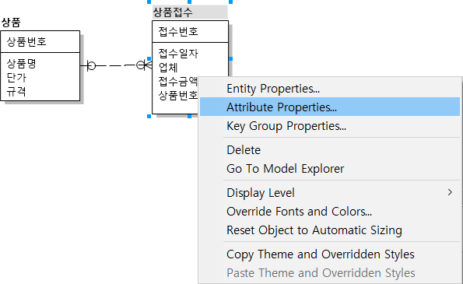
4.3 관계의 설정
외래 식별자의 명칭 변경
Attribute property 에서 변경하면 됨

Slide 50



4.3 관계의 설정
외래 식별자의 명칭 변경

Slide 51

4.4 ERD를 레벨별로 보기
메인메뉴에서 [View]
엔티티 레벨
속성 레벨
주식별자 레벨
식별자 레벨

Slide 52

4.4 ERD를 레벨별로 보기
엔티티(Entities) 레벨

Slide 53

4.4 ERD를 레벨별로 보기
주식별자(Primary Keys) 레벨

Slide 54

4.4 ERD를 레벨별로 보기
식별자(Keys) 레벨

Slide 55

4.4 ERD를 레벨별로 보기
속성(Attributes) 레벨

Slide 56

4.5 주석문의 삽입
주석문
모델의 요소에 대한 간단한 설명
도형을 이용하여 ERD 를 장식할 수 있음
메인메뉴에서 [Home]
주석, 도형의 폰트, 색 등을 조절
주석문
도형

Slide 57

4.5 주석문의 삽입
주석문, 도형 삽입
주석
도형

Slide 58

기타
ERD 의 인쇄
인쇄 <Ctrl>+<p>

